Slide 1
MOON CAMP CHALLENGE ΔΙΑΓΩΝΙΣΤΙΚΑ ΠΡΟΓΡΑΜΜΑΤΑ (μέχρι 28/04/2025)
MOON CAMP DISCOVERY – ΑΡΧΑΡΙΟΙ
ΤΙ ΠΡΕΠΕΙ ΝΑ ΣΧΕΔΙΑΣΩ;
Στο εκπαιδευτικό πρόγραμμα Moon Camp Discovery, η αποστολή της κάθε ομάδας είναι ο τρισδιάστατος σχεδιασμός χρησιμοποιώντας Tinkercad μόνο ενός από τα μέρη που μπορεί να αποτελούν μια βάση στην Σελήνη, ένα Moon Camp.

Slide 2
Οι ομάδες μπορεί να επιλέξουν να σχεδιάσουν:
• τον Σεληνιακό Διαστημικό Σταθμό σε τροχιά γύρω από τη Σελήνη
• το Σεληνιακό Όχημα
• τη Βάση στη Σελήνη
• τον Πύραυλο
• τη Διαστημική Στολή
Το εκπαιδευτικό πρόγραμμα Moon Camp Discovery είναι μια μη ανταγωνιστική αποστολή για αρχάριους. Όλοι οι συμμετέχοντες που ακολουθούν τις οδηγίες θα πάρουν ένα ειδικό πιστοποιητικό συμμετοχής και το πρότζεκτ τους θα παρουσιαστεί στην διαδικτυακή πλατφόρμα του εκπαιδευτικού προγράμματος Moon Camp.

Slide 3
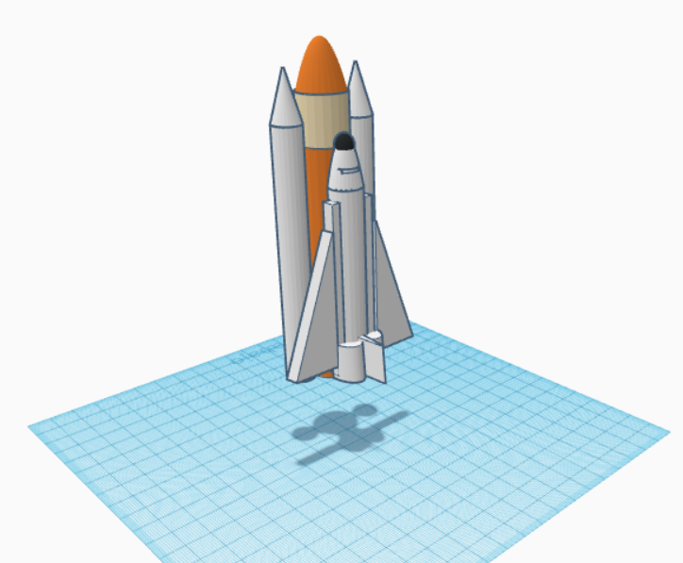

Slide 4
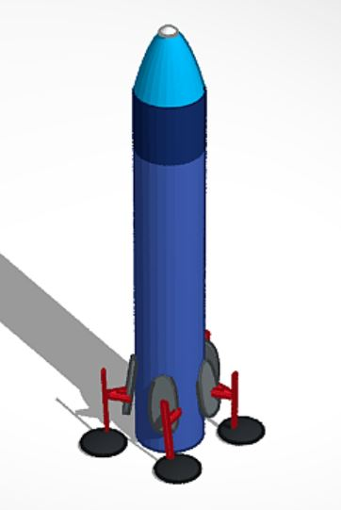

Slide 5
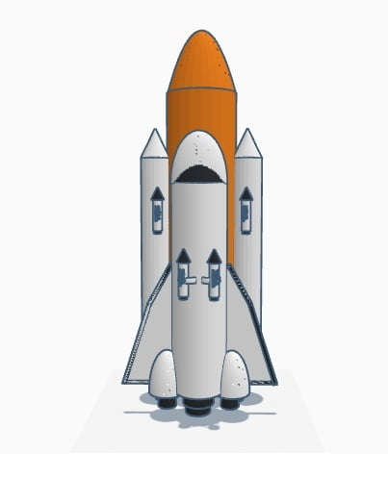

Slide 8
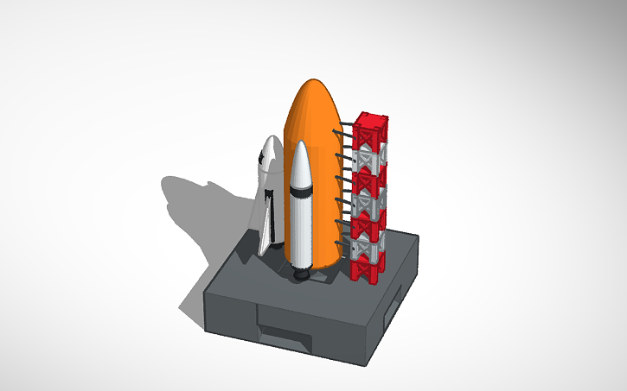

Slide 9
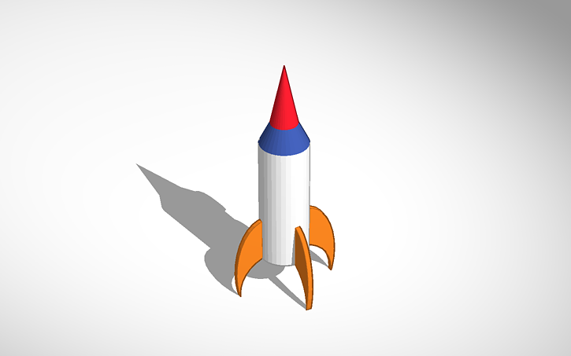

Slide 10
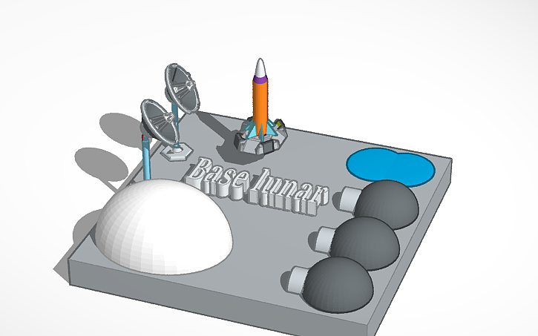

Slide 11
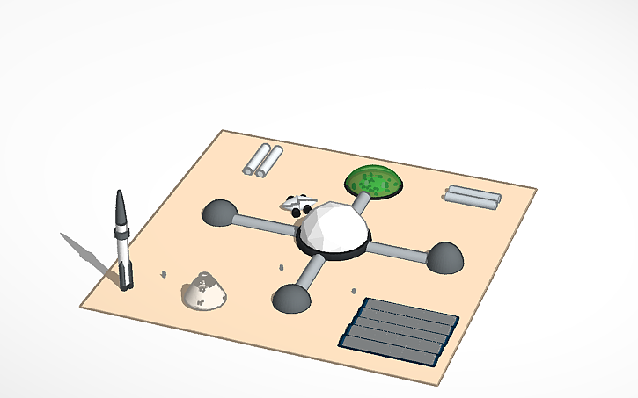

Slide 12
B. Moon Camp Explorers (μεσαίο επίπεδο)
Η αποστολή της κάθε ομάδας είναι να σχεδιάσει μια τρισδιάστατη βάση στη Σελήνη ικανή να φιλοξενήσει τουλάχιστον 2 αστροναύτες και να τους κρατήσει ασφαλείς από τους κινδύνους και το κενό του διαστήματος. Οι ομάδες υποβάλλουν επίσης μια έκθεση που περιγράφει τις ιδέες και τον σχεδιασμό του δικού τους πρότζεκτ.
Το εκπαιδευτικό πρόγραμμα Moon Camp περιλαμβάνει:
• Χρήση τοπικών πρώτων υλών (π.χ. σεληνιακό χώμα, νερό, πάγο)
• Τεχνολογικές λύσεις (π.χ. πηγές ενέργειας, συστήματα ανακύκλωσης, κλειστός προστατευμένος χώρος καλλιέργειας τροφής)
• Προστασία (από μετεωρίτες και ακτινοβολία)
• Υποδομές που διευκολύνουν τη ζωή και την εργασία των αστροναυτών.

Slide 13
ΤΙ ΠΡΕΠΕΙ ΝΑ ΣΧΕΔΙΑΣΩ ΣΤΟ MOON CAMP EXPLORERS;
ΕΠΙΛΟΓΗ ΧΩΡΟΥ ΣΤΗ ΣΕΛΗΝΗ (ΤΟΠΟΘΕΣΙΑ)
ΣΕΛΗΝΙΑΚΗ ΒΑΣΗ ΟΛΟΚΛΗΡΩΜΕΝΗ
ΧΩΡΟΙ ΖΩΗΣ ΤΩΝ ΑΣΤΡΟΝΑΥΤΩΝ (2 ΑΣΤΡΟΝΑΥΤΕΣ)
ΠΗΓΕΣ ΕΝΕΡΓΕΙΑΣ (ΦΩΤΟΒΟΛΤΑΪΚΑ) + ΕΠΙΚΟΙΝΩΝΙΕΣ -ΚΕΡΑΙΕΣ)
ΧΩΡΟΙ ΚΑΛΛΙΕΡΓΕΙΑΣ (ΘΟΛΟΣ ΔΙΑΦΑΝΗΣ - ΘΕΡΜΟΚΗΠΙΟ)
ΠΥΡΑΥΛΟΣ
ΣΕΛΗΝΙΑΚΟ ΟΧΗΜΑ
ΔΕΞΑΜΕΝΗ ΝΕΡΟΥ
ΑΛΛΕΣ ΥΠΟΔΟΜΕΣ ΠΟΥ ΔΙΕΥΚΟΛΥΝΟΥΝ ΤΗ ΖΩΗ ΤΩΝ ΑΣΤΡΟΝΑΥΤΩΝ (ΠΙΣΙΝΑ – ΕΡΓΑΣΤΗΡΙΟ – ΚΟΥΖΙΝΑ –ΚΑΘΙΣΤΙΚΟ - ΓΥΜΝΑΣΤΗΡΙΟ)

Slide 14
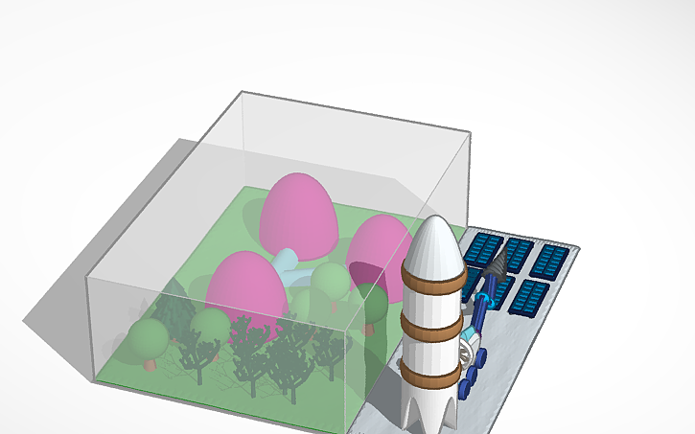

Slide 19
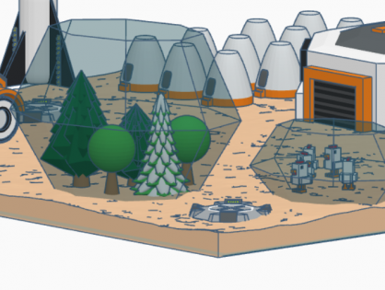

Slide 20
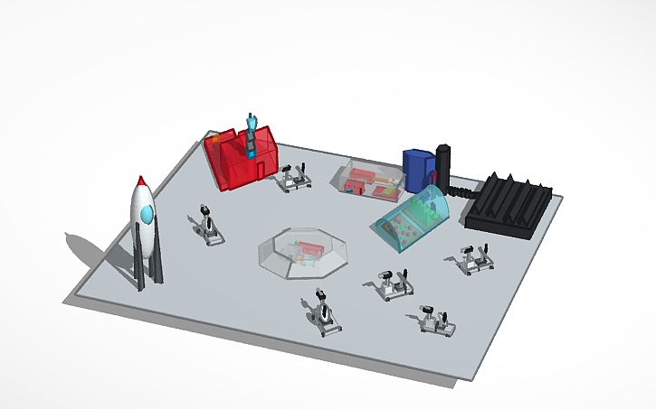

Slide 22
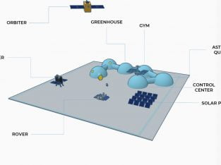

Slide 24
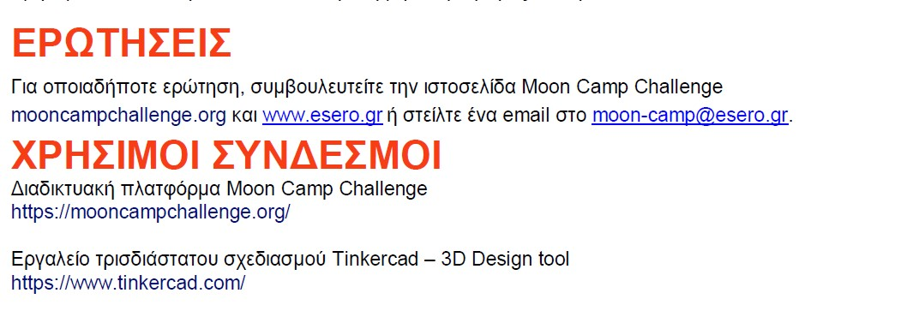
https://olympiobima.gr/giati-kai-pos-tha-ftiaxoyme-vasi-sti-selini/

